Slide 11
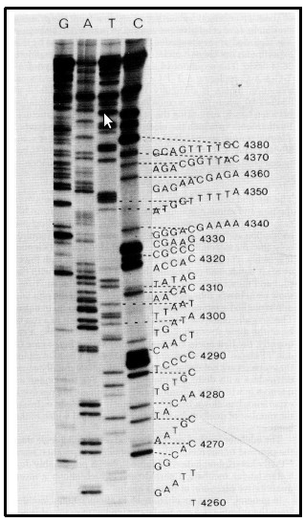

Slide 13
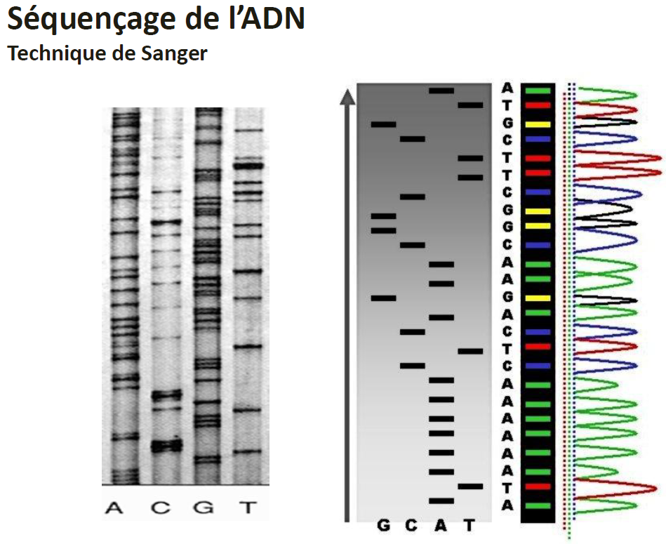

Slide 14
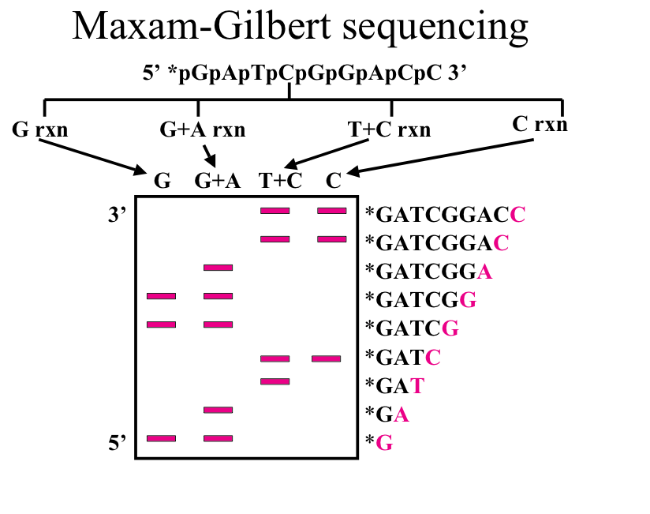
Méthode de Maxam et Gilbert (Prix Nobel de Chimie 1980)
Contrairement à la méthode de Sanger, celle-ci n'utilise quant à elle aucune base modifiée mais une réaction chimique permettant de couper le brin suite à un type de base.
Moins facile à robotiser que la méthode de Sanger, utilise des produits chimiques toxiques ➔ cette technique est aujourd'hui très peu utilisée dans les milieux industriels.

